Slide 1

স্বাগতম

Slide 2
পরিচিতি
মোঃ মজিবুর রহমান
ভাষা শিক্ষক
সরকারি টেকনিক্যাল স্কুল ও কলেজ
নেত্রকোণা।
বিষয় : বাংলা
শ্রেণিঃ নবম
সময়ঃ ৪৫ মিঃ
তারিখঃ

Slide 3
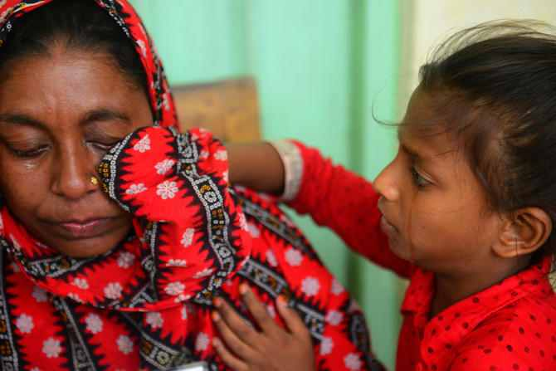
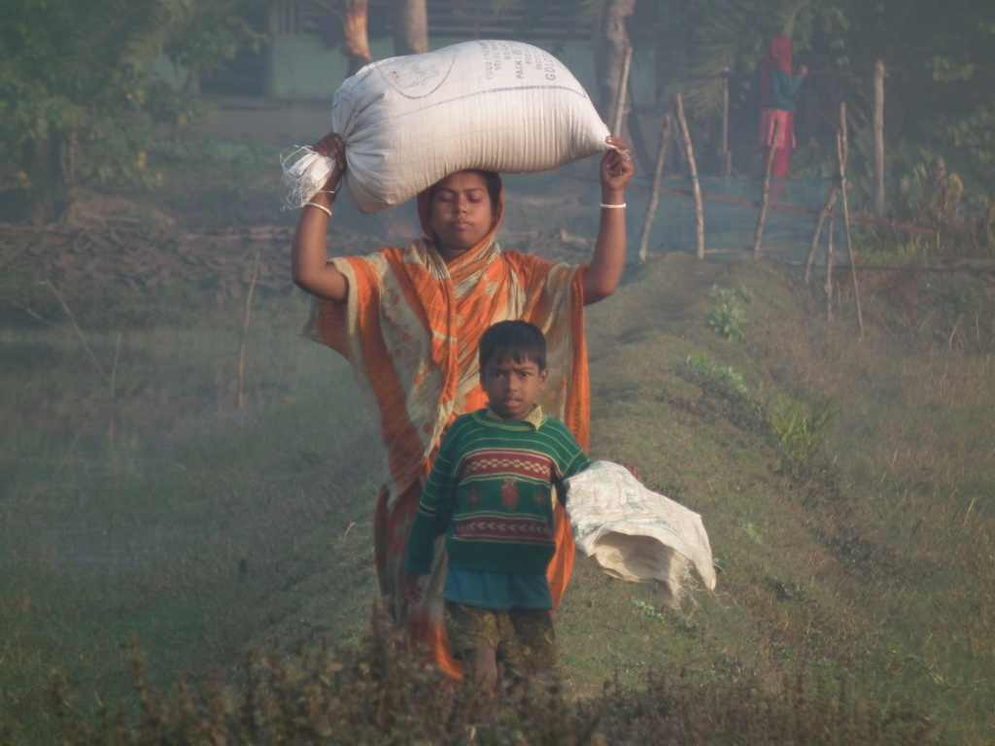
মা ও সন্তান

Slide 4
পল্লী জননী

Slide 5

শিখনফল
১। কবি পরিচিতি বলতে পারবে।
২। শব্দার্থ ও সঠিক উচ্চারণ করতে পারবে।
৩। কবিতার মূলভাব বিশ্লেষণ করতে পারবে।

Slide 6
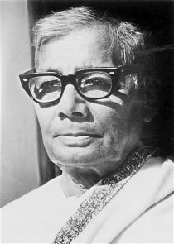


খ্যাতি
পল্লীকবি
জন্ম
১৯০৩ খ্রীঃ
উল্লেখযোগ্য গ্রন্থ
নকশী কাথার মাঠ, রাখালী,
বালুচর ,হাসু
জন্মস্থান
তাম্বুলখানা,
ফরিদপুর
মৃত্যু
১৯৭৬ সালের
১৪ মার্চ
পেশা
ঢাকা বিশ্ববিদ্যালয়ে
অধ্যাপনা
জসীমউদদীন

Slide 7

আদর্শ পাঠ

Slide 8
সরব পাঠ

Slide 9
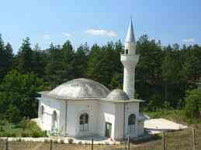
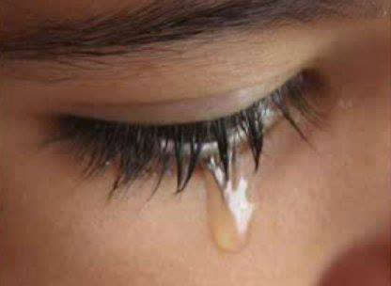
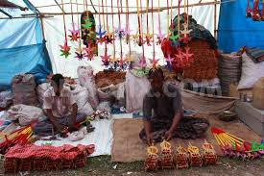
শব্দার্থ
নামাজের ঘর
মসজিদ
চোখের নীর
চোখের পানি
আড়ং
মেলা

Slide 10
উচ্চারণ
স্তব্ধ
আন্ধার
কাঁদে
দুঃ ছাই

Slide 11
পাঠ বিশ্লেষণ

Slide 12


জোড়ায় কাজ
“সন্তানের প্রতি মায়ের ভালবাসা অকৃত্রিম”
আলোচোনা কর।
৫ মিনিট

Slide 13
মূল্যায়ন
জসীমউদদীন কোথায় জন্ম গ্রহণ করেছেন?
পল্লী জননী কবিতায় ছেলে মাকে
    কি যত্ন করে রাখার কথা বলেছেন ?
আজো রোগে তার পথ্য জোটেনি –
  পথ্য না জোটার কারন কী ব্যাখ্যা কর।

Slide 14

বাড়ীর কাজ
“পল্লীজননী কবিতার মূলভাব বিশ্লেষণ কর”

Slide 15

ধন্যবাদ

